Slide 1
¿Se puede hacer el proyecto?
Tenemos un proyecto complejo dividido en varias tareas
Algunas tareas tienen como requisito otras tareas
¿Cómo sabemos si es posible realizar el proyecto completo?
Notes:
La gracia es que no deben haber contradicciones: no debe ser posible que una tarea deba ser realizada antes que si misma.

Slide 2
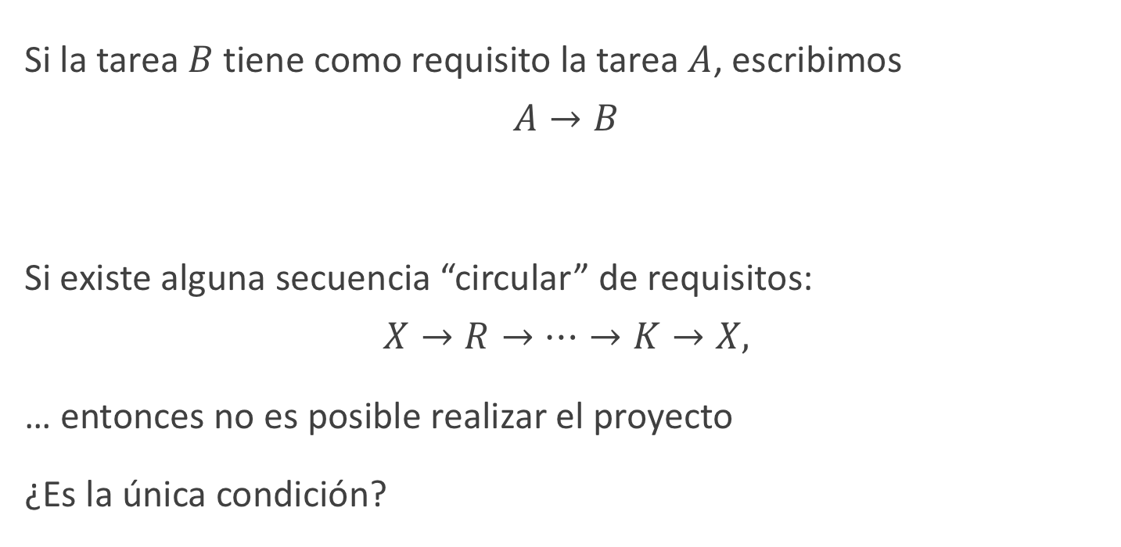
Requisitos inconsistentes
Si la tarea $B$ tiene como requisito la tarea $A$, escribimos
$$A→B$$
Si existe alguna secuencia “circular” de requisitos:
$$X→R→⋯→K→X,$$
… entonces no es posible realizar el proyecto
¿Es la única condición?
Notes:
Si, es la única condición, ya que lo que nos impide realizar el proceso es que no podemos poner las tareas en orden: secuencias como esta dicen que $X$ debe ser realizado ANTES y DESPUES de $R$, lo cual es imposible. Si podemos poner las tareas en orden, entonces podemos llevarlas a cabo en ese orden y cumplir todos los requisitos.

Slide 3
¿Cómo lo verificamos en el computador?
Si recibimos la lista de tareas y de requisitos
… ¿cómo hacemos un programa que revise esto?
¿Cuál será la forma más eficiente de hacerlo?

Slide 4
Grafos
Un grafo G es un conjunto de nodos V
… y un conjunto de aristas E que unen pares de nodos
Es una forma de representar una situación de la vida real; p.ej.
una red de computadores interconectados
una red de tuberías para distribución de agua potable o gas
¿Cómo podríamos plantear el grafo de nuestro problema?
Notes:
Los nodos también se llaman vértices, según el contexto.

Slide 5
Dibujemos el grafo del proyecto
N
H
R
Y
X
T
B
K
¿Algún problema con este proyecto?
Notes:
Dibujamos una arista de Y hacia N ya que Y es requisito de N. Como la relación de requisito no es simétrica, entonces la dirección de la arista es importante

Slide 6
¿Qué pasa en este caso?
N
H
R
Y
X
T
B
K
¿Algún problema con este proyecto?
Notes:
Hay un ciclo entre los nodos X, R, H y K, que nos permite afirmar que X ha de ser realizado antes que X!

Slide 7
Ciclos
Si el grafo tiene un ciclo, entonces el proyecto (representado por el grafo) no puede llevarse a cabo
¿Cómo podemos buscar ciclos en un grafo de manera eficiente?

Slide 8

La relación es posterior a
Diremos que una tarea $Y$ es posterior a una tarea $X$ si:
$$X→Y$$
$$o$$
Existe una tarea $Z$ tal que $X→Z$, y $Y$ es posterior a $Z$
Significa que $X$ debe realizarse antes que $Y$

Slide 9
Tareas posteriores a una tarea
Si una tarea es posterior a sí misma, entonces forma parte de un ciclo
¿Cómo podemos identificar las tareas posteriores a una tarea?
Pensemos en la definición de la propiedad

Slide 10

$$posteriores\left(X\right):$$
$P←∅$
$for Y tal que X→Y:$
$P←P∪\left\{Y\right\}$
$P←P∪posteriores\left(Y\right)$
$return P$

Slide 11
Tareas, o nodos, posteriores
N
H
R
Y
X
T
B
K
¿Cuáles nodos son posteriores a X?

Slide 12
Tareas, o nodos, posteriores
N
H
R
Y
X
T
B
K
¿Cuáles nodos son posteriores a N?

Slide 13
Tareas, o nodos, posteriores
N
H
R
Y
X
T
B
K
¿Cuáles nodos son posteriores a R?

Slide 14
Tareas, o nodos, posteriores
N
H
R
Y
X
T
B
K
¿Cuáles nodos son posteriores a H?

Slide 15
Tareas, o nodos, posteriores
N
H
R
Y
X
T
B
K
¿Cuáles nodos son posteriores a B?

Slide 16
Tareas, o nodos, posteriores
N
H
R
Y
X
T
B
K
¿Cuáles nodos son posteriores a K?

Slide 17
Tareas, o nodos, posteriores
N
H
R
Y
X
T
B
K
¿Cuáles nodos son posteriores a B? Espera…

Slide 18
Nodos por los que ya pasamos
Estamos haciendo llamadas repetidas
Es más, si pasamos por un ciclo, entonces el algoritmo no termina
¿Cómo se soluciona esto?

Slide 19

$$posteriores\left(X\right):$$
$if X está pintado: return ∅$
$pintar X$
$P←∅$
$for Y tal que X→Y:$
$P←P∪\left\{Y\right\}$
$P←P∪posteriores\left(Y\right)$
$return P$
Notes:
Pintamos los nodos, de forma de no pasar dos veces por el mismo.

Slide 20
Nodos posteriores
N
H
R
Y
X
T
B
K
¿Cuáles nodos son posteriores a T?

Slide 21
Nodos posteriores
N
H
R
Y
X
T
B
K
¿Cuáles nodos son posteriores a X?

Slide 22
Nodos posteriores
N
H
R
Y
X
T
B
K
¿Cuáles nodos son posteriores a N?

Slide 23
Nodos posteriores
N
H
R
Y
X
T
B
K
¿Cuáles nodos son posteriores a R?

Slide 24
Nodos posteriores
N
H
R
Y
X
T
B
K
¿Cuáles nodos son posteriores a H?

Slide 25
Nodos posteriores
N
H
R
Y
X
T
B
K
¿Cuáles nodos son posteriores a B?

Slide 26
Nodos posteriores
N
H
R
Y
X
T
B
K
¿Cuáles nodos son posteriores a H?

Slide 27
Nodos posteriores
N
H
R
Y
X
T
B
K
¿Cuáles nodos son posteriores a K?

Slide 28
Nodos posteriores
N
H
R
Y
X
T
B
K
¿Cuáles nodos son posteriores a K?

Slide 29
Nodos posteriores
N
H
R
Y
X
T
B
K
¿Cuáles nodos son posteriores a X?

Slide 30
Nodos posteriores
N
H
R
Y
X
T
B
K
¡Listo!

Slide 31
¿Cómo identificamos ciclos?
Ok, podemos identificar las tareas posteriores a una tarea
Ahora, viendo este algoritmo, ¿se nos ocurre algo?
¿Podemos usar este enfoque para identificar ciclos?

Slide 32
Algo así como esto
N
H
R
Y
X
T
B
K
¡Algoritmo, date cuenta de que esto es un ciclo!

Slide 33
… ¿y como esto?
N
H
R
Y
X
T
B
K
¡Y que esto otro no!

Slide 34
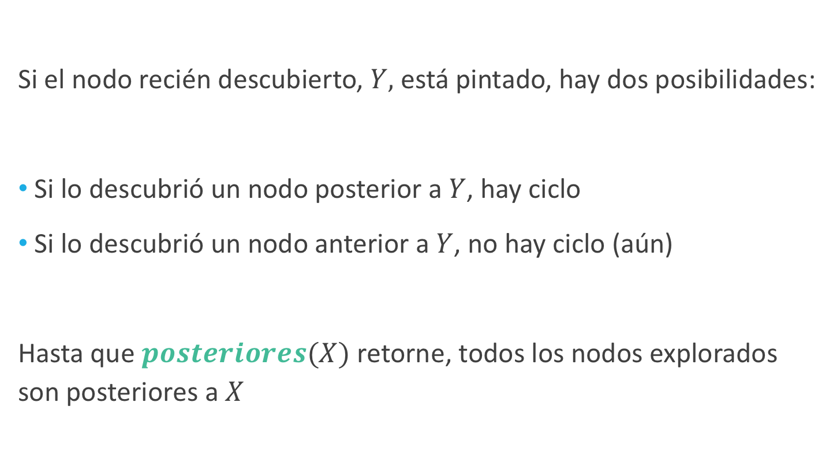
Observación
Si el nodo recién descubierto, $Y,$ está pintado, hay dos posibilidades:
Si lo descubrió un nodo posterior a $Y$, hay ciclo
Si lo descubrió un nodo anterior a $Y$, no hay ciclo (aún)
Hasta que $posteriores(X)$ retorne, todos los nodos explorados son posteriores a $X$

Slide 35
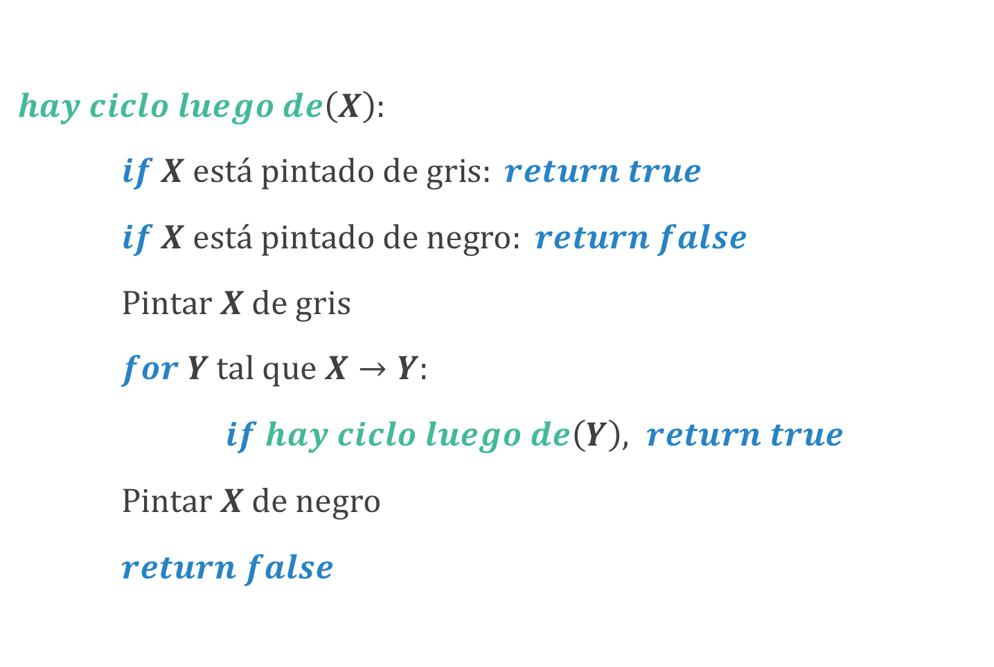
$$hay ciclo luego de\left(X\right):$$
$if X está pintado de gris: return true$
$if X está pintado de negro: return false$
$Pintar X de gris$
$for Y tal que X→Y:$
$if hay ciclo luego de\left(Y\right), return true$
$Pintar X de negro$
$return false$
Notes:
Ok, pero que pasa si el ciclo estaba en otro lado? Tenemos que partir desde cada nodo…

Slide 36

$hay ciclo en\left(G\left(V,E\right)\right)$:
$for X∈V:$
$if X está pintado, continue$
$if hay ciclo luego de \left(X\right):$
$return true$
$return false$

Slide 37
El algoritmo hay ciclo en en acción
N
H
R
Y
X
T
B
K
¿Hay un ciclo luego de B?
Notes:
Hay un ciclo entre los nodos X, R, H y K, que nos permite afirmar que X ha de ser realizado antes que X!

Slide 38
El algoritmo en acción
N
H
R
Y
X
T
B
K
No
Notes:
Hay un ciclo entre los nodos X, R, H y K, que nos permite afirmar que X ha de ser realizado antes que X!

Slide 39
El algoritmo en acción
N
H
R
Y
X
T
B
K
OK, ¿hay un ciclo luego de H?
Notes:
Hay un ciclo entre los nodos X, R, H y K, que nos permite afirmar que X ha de ser realizado antes que X!

Slide 40
El algoritmo en acción
N
H
R
Y
X
T
B
K
¿Hay un ciclo luego de H?
Notes:
Hay un ciclo entre los nodos X, R, H y K, que nos permite afirmar que X ha de ser realizado antes que X!

Slide 41
El algoritmo en acción
N
H
R
Y
X
T
B
K
¿Hay un ciclo luego de K?
Notes:
Hay un ciclo entre los nodos X, R, H y K, que nos permite afirmar que X ha de ser realizado antes que X!

Slide 42
El algoritmo en acción
N
H
R
Y
X
T
B
K
¿Hay un ciclo luego de K?
Notes:
Hay un ciclo entre los nodos X, R, H y K, que nos permite afirmar que X ha de ser realizado antes que X!

Slide 43
El algoritmo en acción
N
H
R
Y
X
T
B
K
¿Hay un ciclo luego de X?
Notes:
Hay un ciclo entre los nodos X, R, H y K, que nos permite afirmar que X ha de ser realizado antes que X!

Slide 44
El algoritmo en acción
N
H
R
Y
X
T
B
K
¿Hay un ciclo luego de N?
Notes:
Hay un ciclo entre los nodos X, R, H y K, que nos permite afirmar que X ha de ser realizado antes que X!

Slide 45
El algoritmo en acción
N
H
R
Y
X
T
B
K
¿Hay un ciclo luego de R?
Notes:
Hay un ciclo entre los nodos X, R, H y K, que nos permite afirmar que X ha de ser realizado antes que X!

Slide 46
El algoritmo en acción
N
H
R
Y
X
T
B
K
!!!!!!!!!!!!!!!!!!!!!!!!!!!!!!!!!!!!!!!!!
Notes:
Hay un ciclo entre los nodos X, R, H y K, que nos permite afirmar que X ha de ser realizado antes que X!

Slide 47
Depth First Search (DFS)
Algoritmos como estos se llaman de búsqueda en profundidad
Llegan hasta el final de una rama antes de empezar a explorar otra
¿Cuál es la complejidad de estos algoritmos?
Notes:
¡La complejidad dependerá de como lo implementemos!

Slide 48
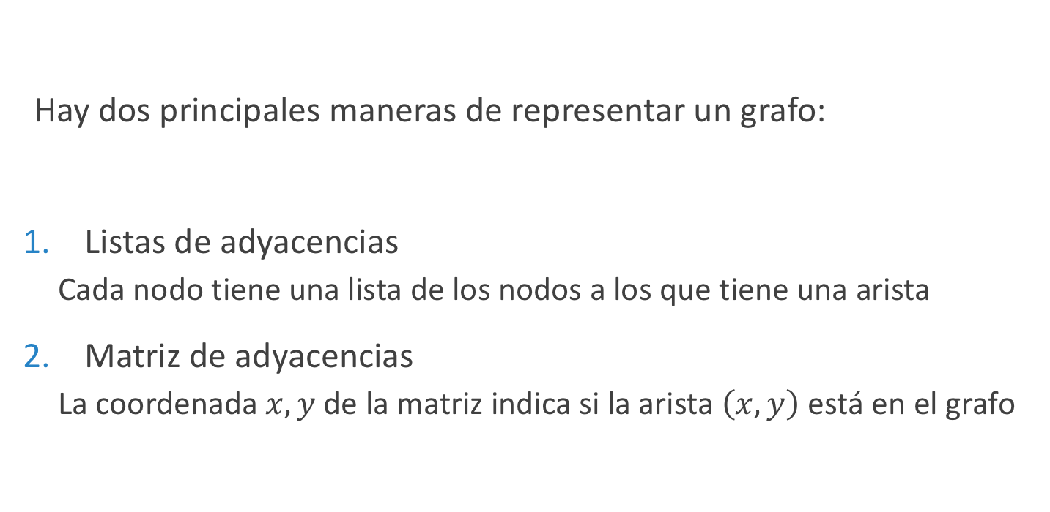
Representación de grafos en memoria
Hay dos principales maneras de representar un grafo:
Listas de adyacencias
Cada nodo tiene una lista de los nodos a los que tiene una arista
Matriz de adyacencias
La coordenada $x,y$ de la matriz indica si la arista $\left(x,y\right)$ está en el grafo
Notes:
En el caso de que ocupemos listas de adyacencia, DFS es $O\left(V+E\right)$
Si usamos matrices de adyacencia, el algoritmo es $O\left(V^{2}+E\right)$

Slide 49
Un grafo no direccional sin costos
0
1
2
3
4
5
6

Slide 50
El grafo anterior representado por |V| listas de adyacencias, α
α
0
1
2
3
1
0
3
4
2
0
3
5
3
0
1
2
4
5
6
4
1
3
6
5
2
3
6
6
3
4
5

Slide 51
Un grafo direccional con costos
2
0
1
4
10
2
-10
2
2
2
3
4
5
-3
4
-15
1
5
6

Slide 52
El grafo anterior representado por una matriz de adyacencias
0
1
2
3
4
5
6
0
2
2
1
-10
10
2
4
5
3
2
2
-3
4
4
-15
5
6
1

Slide 53
Un grafo no direccional con costos
2
29
51
6
0
31
32
7
25
1
21
60
51
46
3
18
34
5
40
4

Slide 54
El grafo anterior representado por |V| listas de adyacencias, α
α
0
7
31
5
60
2
29
1
32
6
51
1
7
21
0
32
2
0
29
3
5
18
4
34
4
6
51
5
40
7
46
3
34
5
0
60
4
40
3
18
6
7
25
4
51
0
51
7
1
21
6
25
0
31
4
46

Slide 55
dfs: Exploración en profundidad
Las aristas son exploradas a partir del vértice v descubierto más recientemente
… que aún tiene aristas no exploradas que salen de él:
cuando todas las aristas de v han sido exploradas, la exploración retrocede para explorar aristas que salen del vértice a partir del cual v fue descubierto
busca más profundamente en G mientras sea posible

Slide 56
dfs pinta los vértices blancos, grises o negros
Todos los vértices son inicialmente blancos
Un vértice se pinta de gris cuando es descubierto
Un vértice se pinta de negro cuando su lista de adyacencias ha sido examinada exhaustivamente

Slide 57
dfs asigna dos tiempos a cada vértice v
v.d registra el tiempo (la hora) cuando v es descubierto (por primera vez)
… y, consecuentemente, pintado de gris
v.f registra el tiempo cuando la lista de adyacencias de v ha sido examinada exhaustivamente
… y, consecuentemente, v ha sido pintado de negro

Slide 58
dfs():
for each u in V:
u.color = white
π[u] = null
time = 0
for each u in V:
if u.color == white:
time = dfsVisit(u, time)

Slide 59
dfsVisit(u, time):
u.color = gray
time = time+1
u.d = time
for each v in α[u]:
if v.color == white:
π[v] = u
time = dfsVisit(v, time)
u.color = black
time = time+1
u.f = time
return time

Slide 60
Para dos vértices cualquiera, u y v, sólo una de las siguientes tres condiciones es verdadera
Los intervalos [u.d, u.f] y [v.d, v.f] son disjuntos, y ni u ni v es descendiente del otro en el bosque dfs
El intervalo [u.d, u.f] está contenido en el intervalo [v.d, v.f], y u es descendiente de v en un árbol dfs
El intervalo [v.d, v.f] está contenido en el intervalo [u.d, u.f], y v es descendiente de u en un árbol dfs

Slide 61
Un grafo, G, direccional sin costos
0
1
2
3
4
5
6

Slide 62
dfs de G, a partir del vértice 4 …
0
1
2
3
4
[1, …]
5
6

Slide 63
dfs de G, a partir del vértice 4 …
0
1
2
3
4
[1, …]
5
6
[3, …]
[2, …]

Slide 64
dfs de G, a partir del vértice 4 …
0
1
2
3
4
[1, 6]
5
6
[3, 4]
[2, 5]

Slide 65
dfs de G, a partir del vértice 4
y, luego, del vértice 0
[7, …]
0
1
2
3
4
[1, 6]
5
6
[3, 4]
[2, 5]

Slide 66
dfs de G, a partir del vértice 4
y, luego, del vértice 0
[7, …]
0
1
[8, …]
[10, …]
2
3
4
[1, 6]
[9, …]
5
6
[3, 4]
[2, 5]

Slide 67
dfs de G, a partir del vértice 4
y, luego, del vértice 0
[7, …]
0
1
[8, …]
[10, …]
2
3
4
[1, 6]
[9, …]
5
6
[3, 4]
[2, 5]

Slide 68
dfs de G, a partir del vértice 4
y, luego, del vértice 0
[7, 14]
0
1
[8, 13]
[10, 11]
2
3
4
[1, 6]
[9, 12]
5
6
[3, 4]
[2, 5]

Slide 69
dfs de G, a partir del vértice 4
y, luego, del vértice 0
[7, 14]
0
1
[8, 13]
[10, 11]
2
3
4
[1, 6]
[9, 12]
5
6
[3, 4]
[2, 5]

Slide 70
Definimos cuatro tipos de aristas en términos del bosque dfs G_{𝞹} producido al explorar G
Aristas de árbol: aristas en el bosque G_{𝞹}; la arista (u, v) es una arista de árbol si v fue descubierto por primera vez al explorar (u, v) —las aristas rojas
Aristas hacia atrás: aristas (u, v) que conectan un vértice u a un ancestro v en un árbol dfs —la arista verde
Aristas hacia adelante: aristas (u, v) que no son de árbol y conectan un vértice u a un descendiente v en un árbol dfs; no aparecen en grafos no direccionales —la arista azul
Aristas cruzadas: todas las otras aristas; no aparecen en grafos no direccionales

